Slide 1
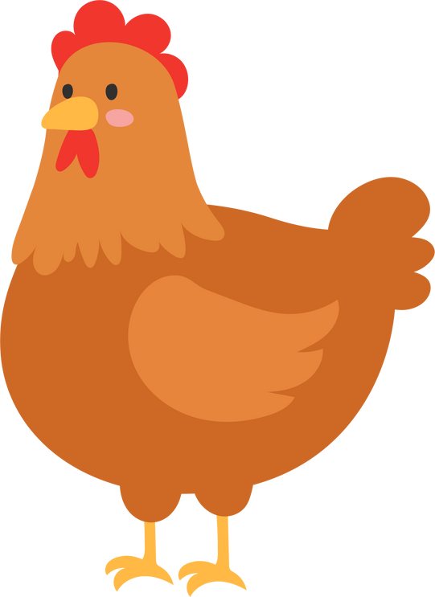












Les poules pondeuses de l'élevage [nom de l'élevage]
Insérez une photo de l'élevage
[Présentation de la ferme, des animaux, des points de vente,...]
L'élevage de poules pondeuses en France :
Modes d'élevage | Cages aménagées | Au sol | Plein air ou Label Rouge | Agriculture biologique
Modes d'élevage | Cages aménagées | Au sol | Plein air ou Label Rouge | Agriculture biologique
Caractéristiques principales | En cages en groupe de 12 à 60 poules avec nid, perchoir, aire de picotage et grattage | Dans des bâtiments fermés, déplacements libres | Bâtiment au sol ou volière + accès quotidien à l'extérieur | Plein air et autres exigences*
Code sur l'oeuf | 3 | 2 | 1 | 0
En savoir plus : *agriculture.gouv.fr/le-bien-etre-et-la-protection-des-poules-pondeuses
On ne pond des œufs que tous les 1 à 2 jours ! Entre temps, on dort, on picore, on gratte la terre et on s'y frotte, on lisse nos plumes, on mange et on caquette !
EN SAVOIR PLUS SUR LES POULES ET LES OEUFS
Pourquoi des boîtes de 6 ou 12 ?
Au Moyen-Âge, les commerçants comptaient sur leurs phalanges avec le pouce pour connaître la quantité de produits (12 phalanges en dehors du pouce). Le nombre 12 se divise facilement, et des boîtes de 6 permettent de ne pas avoir trop d'œufs à la fois !
Pour savoir si un oeuf est frais et donc consommable, il faut le plonger dans un verre d'eau : s'il coule, c'est bon ! S'il remonte, il ne faut pas le manger.
Nos œufs ne contiennent pas de poussin, car il n'y a pas de coq dans les élevages de poules pondeuses !

Slide 2
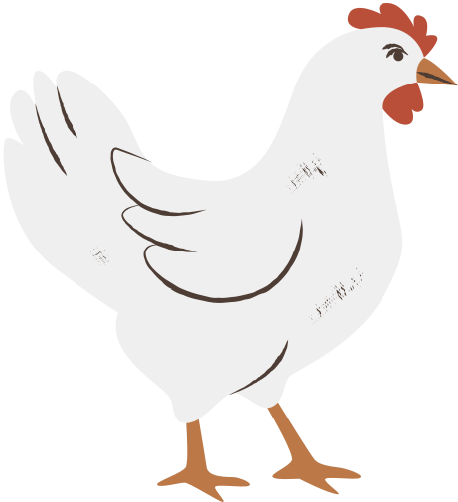
Les poulets de l'élevage [nom de l'élevage]
Insérez une photo de l'élevage
[Présentation de la ferme, des animaux, des points de vente,...]
L'élevage de poulet de chair en France :
Modes d'élevage | Standard | Certifié | Fermier ou Label Rouge | Agriculture biologique
Modes d'élevage | Standard | Certifié | Fermier ou Label Rouge | Agriculture biologique
Caractéristiques principales | Souche à croissance rapide (abattage à 40 j), accès à une litière fraîche et friable, pas d'accès à l'extérieur | Comme le poulet standard, mais avec des souches à croissance intermédiaire (56 j) | Souche à croissance lente (min 81 j), perchoirs, accès à l'extérieur (mention "élevé en liberté" si le parcours extérieur est illimité) | Plein air et autres exigences*
En savoir plus : *agriculture.gouv.fr/le-bien-etre-et-la-protection-des-volailles-de-chair
Un poulet est une poule (femelle) ou un coq (mâle) qui n'a pas encore atteint sa maturité sexuelle. Le terme désigne donc à la fois les mâles et les femelles !
Les poulets sont des volailles de chair, comme la dinde, le canard, la pintade, la caille et le pigeon.
La France est le premier pays producteur de poulets plein air en Europe !
EN SAVOIR PLUS SUR LES POULETS
Il existe une multitude de races de poulets de chair comme la Cobb, la cou nu rouge, la sussex,,...
Nous provenons de races qui produisent de la viande

Slide 3



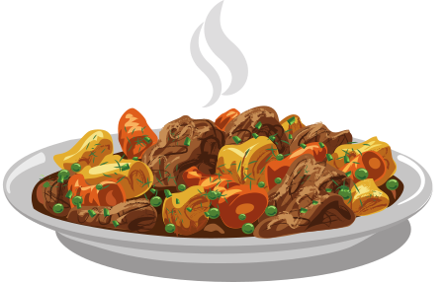
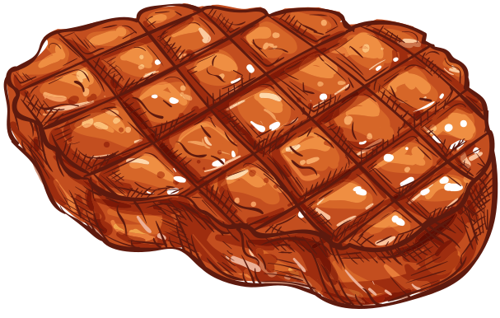
Les vaches allaitantes de [nom de l'élevage]
Insérez une photo de l'élevage
[Présentation de la ferme, des animaux, des points de vente,...]
La production de viande bovine en France
La viande bovine vient à la fois des élevages allaitants (vaches dites "à viande") que les élevages laitiers (vaches laitières). Elle peut être vendue sous forme de viande de veau, ou de bœuf.
La viande de veau provient des jeunes animaux nourris au lait jusqu'à 4-6 mois. C'est pour cela que la viande est blanche, car le lait ne contient pas de fer.
Contrairement à ce que l'on pense, la viande de "bœuf" n'est pas seulement du bœuf ! La viande que l'on peut acheter peut provenir :
  Des vaches : anciennes vaches laitières ou vaches allaitantes ;
  Des jeunes bovins : mâles non castrés, engraissés jusqu'à leurs 24 mois (les taurillons sont des jeunes bovins) ;
  Des bœufs : mâles castrés à 8 mois et engraissés jusqu'à leurs 3 ans environ ;
  Des génisses : femelles de plus de 12 mois qui n'ont pas encore eu de veau.
Nous sommes élevées en France pour la qualité de notre viande ! Les vaches allaitantes représentent 52% des vaches en France.
Chez nous, rien ne se perd ! La viande est mangée, tout comme les os et la peau sous forme de gélatine pour les bonbons. La peau sert aussi à faire le cuir.
Que la viande soit cuisinée ou grillée, il existe de nombreuses recettes à base de viande bovine ! Essayez par exemple le bœuf bourguignon au vinaigre balsamique, c'est un régal !
Les vaches Charolaises sont les vaches à viande les plus représentées en France !
Attention si vous nous croisez dans la nature, ne vous approchez pas des veaux !

Slide 4
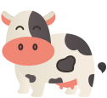
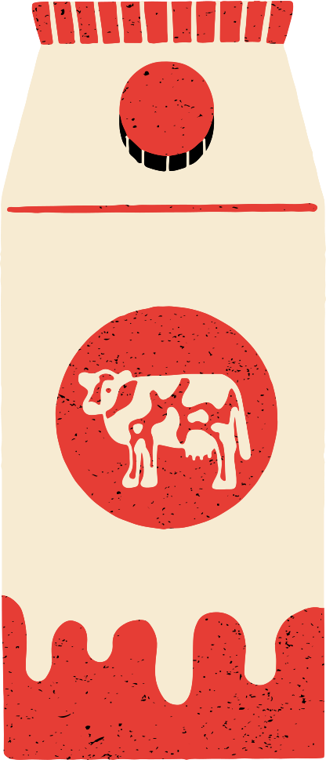

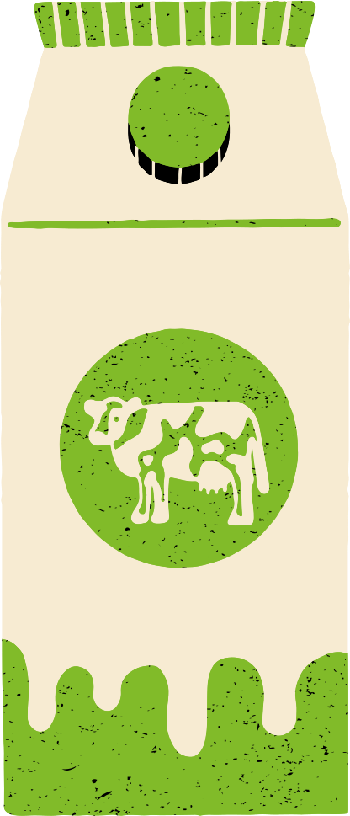

Les vaches laitières de [nom de la ferme]
Insérez une photo de l'élevage
[Présentation de la ferme, des animaux, des points de vente,...]
A savoir sur la production de lait en France
  Les vaches laitières donnent naissance à un veau au moment du vêlage, après une gestation de 9 mois. Le vêlage permet à la mère de produire du lait pour les humains, car le veau est élevé séparément.
  Les veaux femelles, les génisses, peuvent être gardées sur la ferme pour devenir des vaches laitières à leur tour, entre 2,5 et 3 ans.
  Les veaux mâles sont vendus à d'autres élevages, en général pour être engraissés et produire de la viande.
  La vache laitière produit du lait pendant environ 10 mois, c'est la période de lactation. Entre deux périodes de lactation, on dit que la vache est "tarie" quand elle ne produit plus de lait.
  Selon l'âge et la production des animaux, chacun reçoit une alimentation adaptée dans sa mangeoire.
Les vaches laitières représentent 48% des vaches en France !
On nous trouve surtout dans l'Ouest de la France
Nous produisons du lait mais aussi de la viande quand nous devenons trop vieilles pour produire du lait
ATTENTION AUX COULEURS DES BOUTEILLES DE LAIT !
La couleur correspond au type de lait dans la bouteille mais il y a un piège pour le vert :
LAIT ENTIER
LAIT DEMI ECREME
LAIT ECREME
LAIT BIO*
Dans le commerce, vous pouvez trouver notre lait entier, demi-écrémé ou écrémé : ça dépend du taux de matières grasses ! Le lait entier en contient plus que le lait écrémé par exemple.
Les vaches Prim'Holstein sont les vaches laitières les plus représentées en France !
*Lait issu de l'agriculture biologique (mode d'élevage différent du mode standard)
En savoir plus : https://agriculture.gouv.fr/le-bien-etre-et-la-protection-des-vaches-laitieres

Slide 5
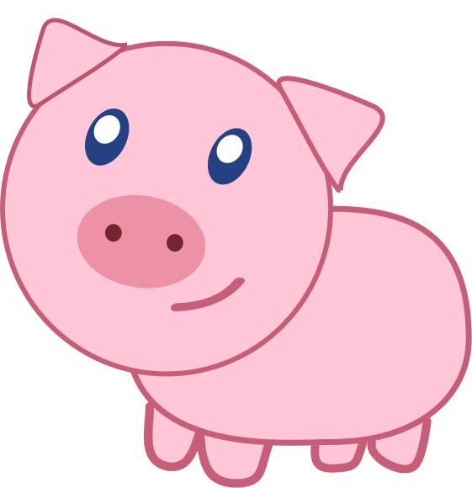

Les porcs de [nom de la ferme]
Insérez une photo de l'élevage
[Présentation de la ferme, des animaux, des points de vente,...]
L'élevage de porcs en France
Modes d'élevage | Standard | Label Rouge | Label Rouge Fermier | Agriculture biologique
Modes d'élevage | Standard | Label Rouge | Label Rouge Fermier | Agriculture biologique
 | Densité de 1m² par porc de plus de 110kg, pas d'obligation d'accès à l'extérieur, éclairage de 40 lux pendant au moins 8h. | Comme le porc standard, avec une densité de 1,20m² par porc. | Densité de 2,60m² par porc, accès à l'extérieur. Mention "élevé en plein air" si au moins 17 semaines sur 83m² par porc, et "élevé en liberté" si au moins 250m² par porc. | Densité de 2,70m² / porc, accès permanent à une aire d'exercice, aération et éclairage naturels.
+ mention "fermier"
Caractéristiques principales
En savoir plus : agriculture.gouv.fr/le-bien-etre-et-la-protection-des-porcs
Le porcelet est le petit de la truie (femelle reproductrice), le cochon de lait est un porcelet de 5 semaines. La cochette est une femelle qui n'a jamais eu de porcelet, et le mâle s'appelle le verrat. Le porc charcutier est un mâle ou une femelle, élevé pour sa viande
EN SAVOIR PLUS SUR LES PORCS
Les élevages peuvent être mixtes avec des truies qui font des porcelets, ensuite engraissés comme porcs charcutiers. Sinon, les porcelets peuvent être vendus à d'autres élevages spécialisés dans l'engraissement des porcs
Les races principales de porcs sont le Large White, le Landrace français et le Piétrain.
La viande de porc est la première viande consommé en France, qui est le 3ème pays producteur en Europe

